Slide 1

6.1
概述
6.2
图形设备接口
6.3
图形绘制
6.4
字体与文字处理
6.5
图标和光标
6.5
打印与打印预览

Slide 2

6.1.1 设备环境类
（1）CPaintDC比较特殊，它的构造函数和析构函数都是针对OnPaint进行的，但用户一旦获得相关的CDC指针，就可以将它当成任何设备环境（包括屏幕、打印机）指针来使用。CPaintDC类的构造函数会自动调用BeginPaint，而它的析构函数则会自动调用EndPaint。
（2）CClientDC只能在窗口的客户区（不包括边框、标题栏、菜单栏以及状态栏）中进行绘图，点(0,0)通常指的是客户区的左上角。而CWindowDC允许在窗口的任意位置进行绘图，点(0,0)指整个窗口的左上角。CWindowDC和CClientDC构造函数分别调用GetWindowDC和GetDC，但它们的析构函数都调用ReleaseDC函数。
（3）CMetaFileDC封装了在一个Windows图元文件中绘图的方法。图元文件是一系列图形设备接口（GDI）命令的集合，由于它对图像的保存比像素更精确，因而往往在要求较高的场合使用，例如AutoCAD的图像保存等。目前的Windows已使用增强格式（Enhanced-Format）的32位图元文件来进行操作。

Slide 3

在讨论坐标映射之前，先来看看下列语句：
pDC->Rectangle(CRect(0,0,200,200));
它是在某设备环境中绘制出一个高为200个像素，宽也为200个像素的方块。由于默认的映射模式是MM_TEXT，其逻辑坐标（在映射模式下的坐标）和设备坐标（显示设备或打印设备坐标系下的坐标）相等。因此这个方块在1024×768的显示器上看起来要比在640×480的显示器上显得小一些，而且若将它在600dpi精度的激光打印机上打印，这个方块就会显得更小了。为了能保证打印的结果不受设备的影响，Windows定义了一些映射模式，这些映射模式决定了设备坐标和逻辑坐标之间的关系，如表6.1所示。
映射模式 | 含义
MM_TEXT | 每个逻辑单位等于一个设备像素，x向右为正，y向下为正
MM_HIENGLISH | 每个逻辑单位为0.001英寸，x向右为正，y向上为正
MM_LOENGLISH | 每个逻辑单位为0.01英寸，x向右为正，y向上为正
MM_HIMETRIC | 每个逻辑单位为0.01毫米，x向右为正，y向上为正
MM_LOMETRIC | 每个逻辑单位为0.1毫米，x向右为正，y向上为正
MM_TWIPS | 每个逻辑单位为一个点的1/20（一个点是1/72 英寸），x向右为正，y向上为正
MM_ANISOTROPIC | x，y可变比例
MM_ISOTROPIC | x，y等比例

Slide 4
在映射模式MM_ANISOTROPIC和MM_ISOTROPIC中，常常可以调用CDC:: SetWindowExt（设置窗口大小）和CDC::SetViewportExt（设置视口大小）函数来设置所需要的比例因子。这里的“窗口”和“视口”的概念往往不易理解。所谓“窗口”，可以理解成是一种逻辑坐标下的窗口，而“视口”是实际看到的那个窗口，也就是设备坐标下的窗口。根据“窗口”和“视口”的大小就可以确定x和y的比例因子，它们的关系如下：
x比例因子 = 视口x大小/窗口x大小
y比例因子 = 视口y大小/窗口y大小

Slide 5
下面的示例是通过设置窗口和视口大小来改变显示的比例。
① 创建一个默认的单文档应用程序Ex_Scale。
② 在CEx_ScaleView::OnDraw函数中添加下列代码：
void CEx_ScaleView::OnDraw(CDC* pDC)
{
CEx_ScaleDoc* pDoc = GetDocument();
ASSERT_VALID(pDoc);
CRect rectClient;
GetClientRect(rectClient); // 获得当前窗口的客户区大小
pDC->SetMapMode(MM_ANISOTROPIC);// 设置MM_ANISOTROPIC映射模式
pDC->SetWindowExt(1000,1000); // 设置窗口范围
pDC->SetViewportExt(rectClient.right,-rectClient.bottom);
// 设置视口范围
pDC->SetViewportOrg(rectClient.right/2,rectClient.bottom/2);
// 设置视口原点
pDC->Ellipse(CRect(-500,-500,500,500));
}

Slide 6
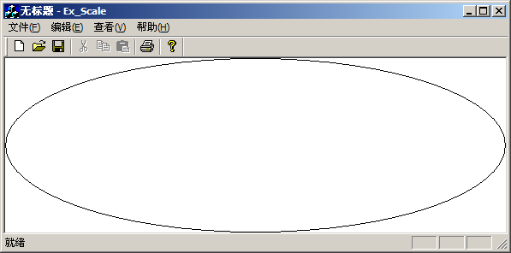
③ 编译运行，结果如图6.1所示。

Slide 7

在图形绘制操作中，常常需要使用MFC中的CPoint、CSize和CRect等简单数据类。由于CPoint（点）、CSize（大小）和CRect（矩形）是对Windows的POINT、SIZE和RECT结构的封装，因此它们可以直接使用各自结构的数据成员，如下所示：
typedef struct tagPOINT {
LONG x; // 点的x坐标
LONG y; // 点的y坐标
} POINT;
typedef struct tagSIZE {
int cx; // 水平大小
int cy; // 垂直大小
} SIZE;
typedef struct tagRECT {
LONG left; // 矩形左上角点的x坐标
LONG top; // 矩形左上角点的y坐标
LONG right; // 矩形右下角点的x坐标
LONG bottom; // 矩形右下角点的y坐标
} RECT;

Slide 8
1．CPoint、CSize和CRect类的构造函数
CPoint类带参数的常用构造函数原型如下：
CPoint( int initX, int initY );
CPoint( POINT initPt );
其中，initX和initY分别用来指定CPoint的成员x和y的值。initPt用来指定一个POINT结构或CPoint对象来初始化CPoint的成员。
CSize类带参数的常用构造函数原型如下：
CSize( int initCX, int initCY );
CSize( SIZE initSize );
其中，initCX和initCY用来分别设置CSize的cx和cy成员。initSize用来指定一个SIZE结构或CSize对象来初始化CSize的成员。
CRect类带参数的常用构造函数原型如下：
CRect( int l, int t, int r, int b );
CRect( const RECT& srcRect );
CRect( LPCRECT lpSrcRect );
CRect( POINT point, SIZE size );
CRect( POINT topLeft, POINT bottomRight );

Slide 9
2．CRect类的常用操作
由于一个CRect类对象包含用于定义矩形的左上角和右下角点的成员变量，因此在传递LPRECT、LPCRECT或RECT结构作为参数的任何地方，都可以使用CRect对象来 代替。
CRect类的操作函数有很多，这里只介绍矩形的扩大、缩小以及两个矩形的“并”和“交”操作，更多的常用操作如表6.2所示。

Slide 10
成员函数 | 功能说明
int Width( ) const; | 返回矩形的宽度
int Height( ) const; | 返回矩形的高度
CSize Size( ) const; | 返回矩形的大小，CSize中的cx和cy成员分别表示矩形的宽度和高度
CPoint& TopLeft( ); | 返回矩形左下角的点坐标
CPoint& BottomRight( ); | 返回矩形右下角的点坐标
CPoint CenterPoint( ) const; | 返回CRect的中点坐标
BOOL IsRectEmpty() const; | 如果一个矩形的宽度或高度是0或负值，则称这个矩形为空，返回TRUE
BOOL IsRectNull() const; | 如果一个矩形的上、左、下和右边的值都等于0，则返回TRUE
BOOL PtInRect( POINT point ) const; | 如果点point位于矩形中(包括点在矩形的边上)，则返回TRUE
void SetRect( int x1, int y1, int x2, int y2 ); | 将矩形的各边设为指定的值，左上角点为(x1, y1)，右下角点为(x2, y2)
void SetRectEmpty(); | 将矩形的所有坐标设置为零
void NormalizeRect( ); | 使矩形符合规范
void OffsetRect( int x, int y ); void OffsetRect( POINT point ); void OffsetRect( SIZE size ); | 移动矩形，水平和垂直移动量分别由x、y或point、size的两个成员来指定

Slide 11
成员函数InflateRect和DeflateRect用来扩大和缩小一个矩形。由于它们的操作是相互的，也就是说，若指定InflateRect函数的参数为负值，那么操作的结果是缩小矩形，因此下面只给出InflateRect函数的原型：
void InflateRect( int x, int y );
void InflateRect( SIZE size );
void InflateRect( LPCRECT lpRect );
void InflateRect( int l, int t, int r, int b );
其中，x用来指定扩大CRect左、右边的数值。y用来指定扩大CRect上、下边的数值。size中的cx成员指定扩大左、右边的数值，cy指定扩大上、下边的数值。lpRect的各个成员用来指定扩大每一边的数值。l、t、r和b分别用来指定扩大CRect左、上、右和下边的数值。

Slide 12
成员函数IntersectRect和UnionRect分别用来将两个矩形进行相交和合并，当结果为空时返回FALSE，否则返回TRUE。它们的原型如下：
BOOL IntersectRect( LPCRECT lpRect1, LPCRECT lpRect2 );
BOOL UnionRect( LPCRECT lpRect1, LPCRECT lpRect2 );
其中，lpRect1和lpRect2用来指定操作的两个矩形。例如：
CRect rectOne(125, 0, 150, 200);
CRect rectTwo( 0, 75, 350, 95);
CRect rectInter;
rectInter.IntersectRect(rectOne, rectTwo); // 结果为(125, 75, 150, 95)
ASSERT(rectInter == CRect(125, 75, 150, 95));
rectInter.UnionRect (rectOne, rectTwo); // 结果为(0, 0, 350, 200)
ASSERT(rectInter == CRect(0, 0, 350, 200));

Slide 13

在MFC中，CDC使用的是RGB颜色空间，并使用COLORREF数据类型来表示一个32位的RGB颜色，它也可以用下列的十六进制表示：
0x00bbggrr
此形式的rr、gg、bb分别表示红、绿、蓝三个颜色分量的十六进制值，最大为0xff。在具体操作RGB颜色时，还可使用下列的宏操作：
GetBValue //获得32位RGB颜色值中的蓝色分量
GetGValue //获得32位RGB颜色值中的绿色分量
GetRValue //获得32位RGB颜色值中的红色分量
RGB //将指定的R、G、B分量值转换成一个32位的RGB颜色值

Slide 14
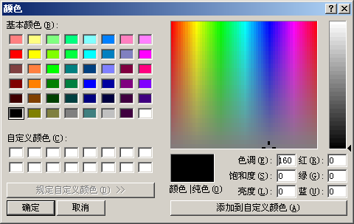
MFC的CColorDialog类为应用程序提供了颜色选择通用对话框，如图6.2所示。它具有下列的构造函数：
CColorDialog( COLORREF clrInit = 0, DWORD dwFlags = 0, CWnd* pParentWnd = NULL );

Slide 15
其中，clrInit用来指定选择的默认颜色值，若此值没指定，则为RGB(0,0,0) (黑色)。pParentWnd用来指定对话框的父窗口指针。dwFlags用来表示定制对话框外观和功能的系列标志参数。它可以是下列值之一或“|”组合：
CC_ANYCOLOR //在基本颜色单元中列出所有可得到的颜色
CC_FULLOPEN //显示所有的颜色对话框界面。若此标志没有被设定，则用户
//单击“规定自定义颜色”按钮才能显示出定制颜色的界面
CC_PREVENTFULLOPEN //禁用“规定自定义颜色”按钮
CC_SHOWHELP //在对话框中显示“帮助”按钮
CC_SOLIDCOLOR //在基本颜色单元中只列出所得到的纯色
当对话框确定退出（即DoModal返回IDOK）时，可调用下列成员获得相应的颜色。
COLORREF GetColor( ) const; // 返回用户选择的颜色
void SetCurrentColor( COLORREF clr ); // 强制使用clr作为当前选择的颜色
static COLORREF * GetSavedCustomColors( ); // 返回用户自己定义的颜色

Slide 16

Windows为设备环境提供了各种各样的绘图工具，例如用于画线的“画笔”、填充区域的“画刷”以及用于绘制文本的“字体”。MFC封装了这些工具，并提供相应的类来作为应用程序的图形设备接口GDI，这些类有一个共同的抽象基类CGdiObject，具体如表6.3所示。
类名 | 说明
CBitmap | “位图”是一种位矩阵，每一个显示像素都对应于其中的一个或多个位。用户可以利用位图来表示图像，也可以利用它来创建画刷
CBrush | “画刷”定义了一种位图形式的像素，利用它可对区域内部填充颜色或样式
CFont | “字体”是一种具有某种风格和尺寸的所有字符的完整集合，它常常被当做资源存于磁盘中，其中有一些还依赖于某种设备
CPalette | “调色板”是一种颜色映射接口，它允许应用程序在不干扰其他应用程序的前提下，可以充分利用输出设备的颜色描绘能力
CPen | “画笔”是一种用来画线及绘制有形边框的工具，用户可以指定它的颜色及宽度，并且可以指定它画实线、点线或虚线等
CRgn | “区域”是由多边形、椭圆或二者组合形成的一种范围，可以利用它来进行填充、裁剪以及鼠标点中测试等

Slide 17

在选择GDI对象进行绘图时，往往遵循着下列步骤：
① 在堆栈中定义一个GDI对象（如CPen、CBrush对象），然后用相应的函数（如CreatePen、CreateSolidBrush）创建此GDI对象。但要注意：有些GDI派生类的构造函数允许用户提供足够的信息，从而一步即可完成对象的创建任务，这些类有CPen、CBrush。
② 将构造的GDI对象选入当前设备环境中，但不要忘记将原来的GDI对象保存起来。
③ 绘图结束后，恢复当前设备环境中原来的GDI对象。
④ 由于GDI对象是在堆栈中创建的，当程序结束后，会自动删除程序创建的GDI 对象。

Slide 18
具体操作可像下面的代码过程：
void CMyView::OnDraw( CDC* pDC )
{
CPen penBlack; // 定义一个画笔变量
penBlack.CreatePen( PS_SOLID, 2, RGB(0,0,0)); // 创建画笔
// 将此画笔选入当前设备环境并保存原来的画笔
CPen* pOldPen = pDC->SelectObject( &penBlack );
// 用此画笔绘图
pDC->MoveTo(…);
pDC->LineTo(…);
// … 其他绘图函数
pDC->SelectObject( pOldPen ); // 恢复设备环境中原来的画笔
}

Slide 19
除了自定义的GDI对象外，Windows还包含了一些预定义的库存GDI对象。由于它们是Windows系统的一部分，因此用户用不着删除它们。CDC的成员函数SelectStockObject可以把一个库存对象选入当前设备环境中，并返回原先被选中的对象指针，同时使原先被选中的对象从设备环境中分离出来。如下面的代码：
void CEx_SDIView::OnDraw( CDC* pDC )
{
CPen newPen( PS_SOLID, 2, RGB(0,0,0) ) )
pDC->SelectObject( &newPen );
pDC->MoveTo(…);
pDC->LineTo(…);
// … 其他绘图函数
pDC->SelectStockObject( BLACK_PEN ); // newPen被分离出来
}

Slide 20
函数SelectStockObject可选用的库存GDI对象类型可以是下列值之一：
BLACK_BRUSH //黑色画刷
DKGRAY_BRUSH //深灰色画刷
GRAY_BRUSH //灰色画刷
HOLLOW_BRUSH //中空画刷
LTGRAY_BRUSH //浅灰色画刷
NULL_BRUSH //空画刷
WHITE_BRUSH //白色画刷
BLACK_PEN //黑色画笔
NULL_PEN //空画笔
WHITE_PEN //白色画笔
DEVICE_DEFAULT_FONT //设备默认字体
SYSTEM_FONT //系统字体

Slide 21

一个修饰画笔通常具有宽度、风格和颜色三种属性。画笔的宽度用来确定所画的线条宽度，它是用设备单位表示的。默认的画笔宽度是一个像素单位。画笔的颜色确定了所画的线条颜色。画笔的风格确定了所绘图形的线型，它通常有实线、虚线、点线、点划线、双点划线、不可见线和内框线等7种风格。这些风格在Windows中都是以PS_为前缀的预定义的标识，如表6.4所示。
风格 | 含义 | 图例
PS_SOLID | 实线
PS_DASH | 虚线
PS_DOT | 点线
PS_DASHDOT | 点划线
PS_DASHDOTDOT | 双点划线
PS_NULL | 不可见线
PS_INSIDEFRAME | 内框线

Slide 22
创建一个修饰画笔，可以使用CPen类的CreatePen函数，其原型如下：
BOOL CreatePen( int nPenStyle, int nWidth, COLORREF crColor );
其中，参数nPenStyle、nWidth、crColor分别用来指定画笔的风格、宽度和颜色。此外，还有一个CreatePenIndirect函数也是用来创建画笔对象，它的作用与CreatePen函数是完全一样的，只是画笔的三个属性不是直接出现在函数参数中，而是通过一个LOGPEN结构间接地给出。
BOOL CreatePenIndirect( LPLOGPEN lpLogPen );
此函数用由LOGPEN结构指针指定的相关参数创建画笔，LOGPEN结构如下：
typedef struct tagLOGPEN { /* lgpn */
UINT lopnStyle; // 画笔风格，同上
POINT lopnWidth;// POINT结构的y不起作用,而用x表示画笔宽度
COLORREF lopnColor; // 画笔颜色
} LOGPEN;

Slide 23

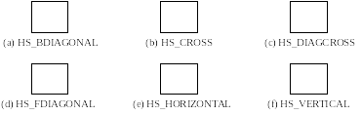
画刷的属性通常包括填充色、填充图案和填充样式三种。画刷的填充色和画笔颜色一样，都是使用COLORREF颜色类型，画刷的填充图案通常是用户定义的8×8位图，而填充样式往往是CDC内部定义的一些特性，它们都是以HS_为前缀的标识，如图6.3所示。

Slide 24
CBrush类根据画刷属性提供了相应的创建函数，例如创建填充色画刷和填充样式画刷的函数为CreateSolidBrush和CreateHatchBrush，它们的原型如下：
BOOL CreateSolidBrush( COLORREF crColor ); // 创建填充色画刷
BOOL CreateHatchBrush( int nIndex, COLORREF crColor ); // 创建填充样式画刷
其中，nIndex用来指定画刷的内部填充样式，而crColor表示画刷的填充色。

Slide 25
与画笔相类似，也有一个LOGBRUSH 逻辑结构用于画刷属性的定义，并通过CBrush的成员函数CreateBrushIndirect来创建，其原型如下：
BOOL CreateBrushIndirect( const LOGBRUSH* lpLogBrush );
其中，LOGBRUSH 逻辑结构定义如下：
typedef struct tagLOGBRUSH { // lb
UINT lbStyle; // 风格
COLORREF lbColor; // 填充色
LONG lbHatch; // 填充样式
} LOGBRUSH;

Slide 26

1．CBitmap类
CBitmap类封装了Windows的GDI操作所需的大部分函数。其中，LoadBitmap是位图的初始化函数，其函数原型如下：
BOOL LoadBitmap( LPCTSTR lpszResourceName );
BOOL LoadBitmap( UINT nIDResource );
该函数从应用程序中调入一个位图资源(由nIDResource或lpszResourceName指定)。若用户直接创建一个位图对象，可使用CBitmap类中的CreateBitmap、CreateBitmapIndirect以及CreateCompatibleBitmap函数，其原型如下。
BOOL CreateBitmap( int nWidth, int nHeight, UINT nPlanes, UINT nBitcount, const void* lpBits );

Slide 27
该函数用指定的宽度(nWidth)、高度(nHeight)和位模式创建一个位图对象。其中，参数nPlanes表示位图的颜色位面的数目，nBitcount表示每个像素的颜色位个数，lpBits表示包含位值的短整型数组；若此数组为NULL，则位图对象还未初始化。
BOOL CreateBitmapIndirect( LPBITMAP lpBitmap );
该函数直接用BITMAP结构来创建一个位图对象。
BOOL CreateCompatibleBitmap( CDC* pDC, int nWidth, int nHeight );
该函数为某设备环境创建一个指定的宽度(nWidth)和高度(nHeight)的位图对象。

Slide 28
2．GDI的显示
由于位图不能直接显示在实际设备中，因此对于GDI的显示则必须遵循下列步骤：
① 调用CBitmap类的CreateBitmap、CreateCompatibleBitmap以及 CreateBitmap- Indirect函数创建一个适当的位图对象。
② 调用CDC::CreateCompatibleDC函数创建一个内存设备环境，以便位图在内存中保存下来，并与指定设备（窗口设备）环境相兼容。
③ 调用CDC::SelectObject函数将位图对象选入内存设备环境中。
④ 调用CDC::BitBlt或CDC::StretchBlt函数将位图复制到实际设备环境中。
⑤ 使用之后，恢复原来的内存设备环境。

Slide 29
例如，下面的示例过程就是调用一个位图并在视图中显示。
① 用MFC AppWizard(exe)创建一个默认的单文档应用程序Ex_BMP。
② 按Ctrl+R键，弹出“插入资源”对话框，选择Bitmap资源类型。单击“引入”按钮，出现“引入资源”对话框，将文件类型选择为“所有文件(*.*)”，从外部文件中选定一个位图文件，然后单击“引入”按钮，该位图就被调入应用程序中。保留默认的位图资源标识IDB_BITMAP1。

Slide 30
③ 在CEx_BMPView::OnDraw函数中添加下列代码：
void CEx_BMPView::OnDraw(CDC* pDC)
{
CEx_BMPDoc* pDoc = GetDocument();
ASSERT_VALID(pDoc);
CBitmap m_bmp;
m_bmp.LoadBitmap(IDB_BITMAP1); // 调入位图资源
BITMAP bm; // 定义一个BITMAP结构变量
m_bmp.GetObject(sizeof(BITMAP),&bm);
CDC dcMem; // 定义并创建一个内存设备环境
dcMem.CreateCompatibleDC(pDC);
CBitmap *pOldbmp = dcMem.SelectObject(&m_bmp);
// 将位图选入内存设备环境中
pDC->BitBlt(0,0,bm.bmWidth,bm.bmHeight,&dcMem,0,0,SRCCOPY);
// 将位图复制到实际的设备环境中
dcMem.SelectObject(pOldbmp); // 恢复原来的内存设备环境
}

Slide 31
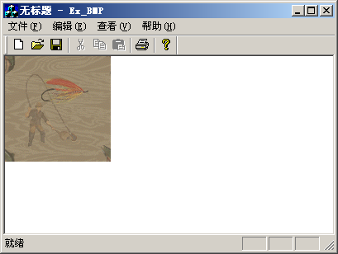
④ 编译运行，结果如图6.4所示。

Slide 32
通过上述代码过程可以看出：位图的最终显示是通过调用CDC::BitBlt函数来完成的。除此之外，也可以使用CDC::StretchBlt函数。这两个函数的区别在于：StretchBlt函数可以对位图进行缩小或放大，而BitBlt则不能，但BitBlt的显示更新速度较快。它们的原型如下：
BOOL BitBlt( int x, int y, int nWidth, int nHeight, CDC* pSrcDC,
int xSrc, int ySrc, DWORD dwRop );
BOOL StretchBlt( int x, int y, int nWidth, int nHeight, CDC* pSrcDC, int xSrc, int ySrc, int nSrcWidth, int nSrcHeight, DWORD dwRop );

Slide 33

6.3.1 画点、线
1．画点
画点是最基本的绘图操作之一，它是通过调用CDC::SetPixel或CDC::SetPixelV函数来实现的。这两个函数都是用来在指定的坐标上设置指定的颜色，只不过SetPixelV函数不需要返回实际像素点的RGB值；正是因为这一点，函数SetPixelV要比SetPixel快得多。
COLORREF SetPixel( int x, int y, COLORREF crColor );
COLORREF SetPixel( POINT point, COLORREF crColor );
BOOL SetPixelV(int x, int y, COLORREF crColor);
BOOL SetPixelV( POINT point, COLORREF crColor );
实际显示像素的颜色未必等同于crColor所指定的颜色值，因为有时受设备限制，不能显示crColor所指定的颜色值，而只能取其近似值。
与上述函数相对应的GetPixel函数用来获取指定点的颜色。
COLORREF GetPixel( int x, int y ) const;
COLORREF GetPixel( POINT point ) const;

Slide 34

2．画线
这里，首先值得一提的是在画直线时，总存在一个称为“当前位置”的特殊位置。每次画直线都是以此当前位置为起始点，画线操作结束之后，直线的结束点位置又成为当前位置。有了当前位置的自动更新，就可避免每次画线时都要给出两点的坐标。当然，这个当前位置还可用函数CDC::GetCurrentPosition来获得，其原型如下：
CPoint GetCurrentPosition( ) const;
LineTo函数正是经当前位置所在点为直线起始点，另指定直线终点，画出一段直线的。其原型如下：
BOOL LineTo( int x, int y );
BOOL LineTo( POINT point );
如果当前要画的直线并不与上一条直线的终点相接，那么应该调用MoveTo函数来调整当前位置。此函数不但可以用来更新当前位置，而且还可用来返回更新前的当前位置。其函数原型如下：
CPoint MoveTo( int x, int y );
CPoint MoveTo( POINT point );

Slide 35
3．折线
除了LineTo函数可用来画线之外，CDC中还提供了一系列用于画各种折线的函数。它们主要是Polyline、PolyPolyline和PolylineTo。这三个函数中，Polyline和PolyPolyline既不使用当前位置，也不更新当前位置；而PolylineTo总是把当前位置作为起始点，并且在折线画完之后，还把折线终点所在位置设为新的当前位置
BOOL Polyline( LPPOINT lpPoints, int nCount );
BOOL PolylineTo( const POINT* lpPoints, int nCount );
这两个函数用来画一系列连续的折线。参数lpPoints是POINT或CPoint的顶点数组；nCount表示数组中顶点的个数，它至少为2。
BOOL PolyPolyline( const POINT* lpPoints, const DWORD* lpPolyPoints, int nCount );
此函数可用来绘制多条折线。其中lpPoints同前定义，lpPolyPoints表示各条折线所需的顶点数，nCount表示折线的数目。

Slide 36

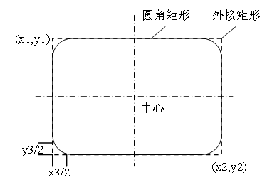
1．矩形和圆角矩形
CDC提供的Rectangle和RoundRect函数分别用于矩形和圆角矩形的绘制，它们的原型如下：
BOOL Rectangle( int x1, int y1, int x2, int y2 );
BOOL Rectangle( LPCRECT lpRect );
BOOL RoundRect( int x1, int y1, int x2, int y2, int x3, int y3 );
BOOL RoundRect( LPCRECT lpRect, POINT point );
参数lpRect的成员left,top,right,bottom分别表示x1,y1,x2,y2，point的成员x,y分别表示x3,y3；而x1,y1表示矩形的左上角坐标，x2,y2表示矩形的右上角坐标，x3,y3表示绘制圆角的椭圆大小，如图6.5所示。

Slide 37
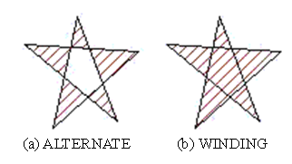
2．设置多边形填充模式
多边形填充模式决定了图形填充时寻找填充区域的方法，有两种选择：ALTERNATE和WINDING。ALTERNATE模式是寻找相邻的奇偶边作为填充区域，而WINDING是按顺时针或逆时针进行寻找；一般情况，这两种模式的填充效果是相同的，但对于像五角星这样的图形，填充的结果大不一样，例如下面的代码，其结果如图6.6所示。

Slide 38
…
POINT pt[5]={{247,10},{230,90},{290,35},{210,30},{275,85}};
CBrush brush(HS_FDIAGONAL,RGB(255,0,0));
CBrush* oldbrush=pDC->SelectObject(&brush);
pDC->SetPolyFillMode(ALTERNATE);
pDC->Polygon(pt,5);
for(int i=0;i<5;i++) pt[i].x+=80;
pDC->SetPolyFillMode(WINDING);
pDC->Polygon(pt,5);
pDC->SelectObject(oldbrush);
brush.DeleteObject();

Slide 39
3．多边形
前面已经介绍过折线的画法，而多边形可以说就是由首尾相接的封闭折线所围成的图形。画多边形的函数Polygon原型如下：
BOOL Polygon( LPPOINT lpPoints, int nCount );
可以看出，Polygon函数的参数形式与Polyline函数是相同的，但也稍有一点小差异。例如，要画一个三角形，使用Polyline函数，顶点数组中就得给出4个顶点（尽管始点和终点重复出现），而用Polygon函数则只需给出三个顶点。
与PolyPolyline可画多条折线一样，使用PolyPolygon函数，一次可画出多个多边形，这两个函数的参数形式和含义也一样。
BOOL PolyPolygon( LPPOINT lpPoints, LPINT lpPolyCounts, int nCount );

Slide 40

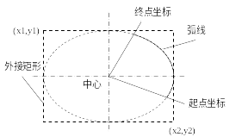
1．圆弧和椭圆
通过调用CDC的Arc函数可以画一条椭圆弧线或者整个椭圆。这个椭圆的大小是由其外接矩形（本身并不可见）所决定的。Arc函数的原型如下：
BOOL Arc( int x1, int y1, int x2, int y2, int x3, int y3, int x4, int y4 );
BOOL Arc( LPCRECT lpRect, POINT ptStart, POINT ptEnd );
这里，x1,y1,x2,y2或lpRect用来指定外接矩形的位置和大小，而椭圆中心与点(x3,y3)或ptStart所构成的射线与椭圆的交点就成为椭圆弧线的起始点，椭圆中心与点(x4,y4)或ptEnd所构成的射线与椭圆的交点就成为椭圆弧线的终点。椭圆上弧线始点到终点的部分是要绘制的椭圆弧，如图6.7所示。

Slide 41
需要说明，要唯一地确定一条椭圆弧线，除了上述参数外，还有一个重要参数，那就是弧线绘制的方向。默认时，这个方向为逆时针，但可以通过调用SetArcDirection函数将绘制方向改设为顺时针方向。
int SetArcDirection( int nArcDirection );
该函数成功调用时返回以前的绘制方向，nArcDirection可以是AD_CLOCKWISE（顺时针）或AD_COUNTERCLOCKWISE（逆时针）。此方向对函数Arc、Pie、ArcTo、Rectangle、Chord、RoundRect、Ellipse有效。

Slide 42
另外，ArcTo也是一个画圆弧的CDC成员函数，它与Arc函数的唯一的区别是：ArcTo函数将圆弧的终点作为新的当前位置，而Arc不会。
BOOL ArcTo( int x1, int y1, int x2, int y2, int x3, int y3, int x4, int y4 );
BOOL ArcTo( LPCRECT lpRect, POINT ptStart, POINT ptEnd );
与上述函数相类似，调用CDC成员函数Ellipse可以用当前画刷绘制一个椭圆区域。
BOOL Ellipse( int x1, int y1, int x2, int y2 );
BOOL Ellipse( LPCRECT lpRect );
参数x1,y1,x2,y2或lpRect表示椭圆外接矩形的位置和大小。

Slide 43
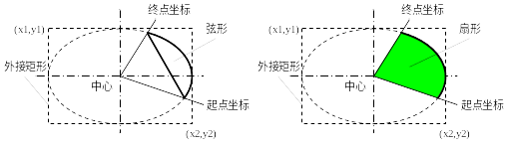
2．弦形和扇形
CDC函数Chord和Pie是用来绘制弦形（见图6.8）和扇形（见图6.9），它们具有和Arc一样的参数。
BOOL Chord( int x1, int y1, int x2, int y2, int x3, int y3, int x4, int y4 );
BOOL Chord( LPCRECT lpRect, POINT ptStart, POINT ptEnd );
BOOL Pie( int x1, int y1, int x2, int y2, int x3, int y3, int x4, int y4 );
BOOL Pie( LPCRECT lpRect, POINT ptStart, POINT ptEnd );

Slide 44
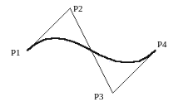
3．Bézier曲线
Bézier曲线是最常见的非规则曲线之一，它的形状不仅便于控制，而且更主要的是它具有几何不变性（即它的形状不随坐标的变换而改变），因此在许多场合往往采用这种曲线。Bézier曲线属于三次曲线，只需给定4个点（第1个和第4个点是端点，另两个是控制点），就可唯一确定其形状，如图6.10所示。

Slide 45
函数PolyBezier是用来画出一条或多条Bézier曲线的，其函数原型如下：
BOOL PolyBezier( const POINT* lpPoints, int nCount );
其中，lpPoints是曲线端点和控制点所组成的数组，nCount表示lpPoints数组中的点数。如果lpPoints用于画多条Bézier曲线，那么除了第一条曲线要用到4个点之外，后面的曲线只需用三个点，因为后面的曲线总是把前一条曲线的终点作为自己的起始点。
函数PolyBezier不使用也不更新当前位置。如果需要使用当前位置，那么就应该使用PolyBezierTo函数。
BOOL PolyBezierTo( const POINT* lpPoints, int nCount );

Slide 46

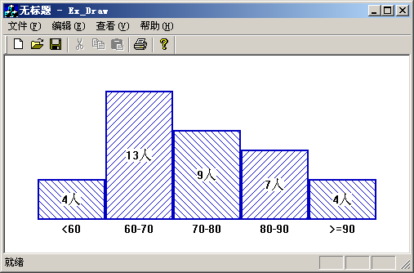
下面的示例用来表示一个班级某门课程的成绩分布，它是一个直方图，反映<60、60~69、70~79、80~89以及>=90五个分数段的人数，它需要绘制五个矩形，相邻矩形的填充样式还要有所区别，并且还需要显示各分数段的人数。其结果如图6.11所示。

Slide 47
① 用MFC AppWizard(exe)创建一个默认的单文档应用程序Ex_Draw。
② 为CEx_DrawView类添加一个成员函数DrawScore，用来根据成绩绘制直方图，该函数的代码。
③ 在CEx_DrawView::OnDraw函数中添加下列代码：
void CEx_DrawView::OnDraw(CDC* pDC)
{
CEx_DrawDoc* pDoc = GetDocument();
ASSERT_VALID(pDoc);
float fScore[] = {66,82,79,74,86,82,67,60,45,44,77,98,65,90,66,76,66,
62,83,84,97,43,67,57,60,60,71,74,60,72,81,69,79,91, 69,71,81};
DrawScore(pDC, fScore, sizeof(fScore)/sizeof(float));
}
④ 编译并运行。

Slide 48

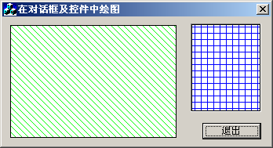
下面来看一个示例，该例是在对话框和静态文本控件中分别绘制一个交叉线填充和十字填充的矩形区域，如图6.12所示。

Slide 49
① 用MFC AppWizard(exe)创建一个基于对话框应用程序项目Ex_DlgDraw。
② 将对话框标题设为“在对话框及控件中绘图”，删除“取消”按钮和“TODO:…”静态文本控件，将“确定”按钮标题改为“退出”，打开对话框网格，参照图6.12，调整对话框大小。
③ 在对话框右侧靠上部位添加一个静态文本控件IDC_DRAW，在其“样式”属性中，选中“凹陷”选项。

Slide 50
④ 为CEx_DlgDrawDlg添加下列成员函数DoDrawCtrl：
void CEx_DlgDrawDlg::DoDrawCtrl()
{
CWnd *pWnd = GetDlgItem( IDC_DRAW );
CDC* pDC = pWnd->GetDC();
CRect rcClient;
pWnd->GetClientRect( rcClient ); // 获取控件客户区大小
UpdateWindow(); // 告诉对话框，控件已更新过
CBrush brush(HS_CROSS,RGB(0,0,255));
CBrush *oldBrush = pDC->SelectObject( &brush );
pDC->Rectangle( rcClient );
pDC->SelectObject( oldBrush );
}

Slide 51
⑤ 在CEx_DlgDrawDlg::OnPaint函数中添加下列代码：
void CEx_DlgDrawDlg::OnPaint()
{
if (IsIconic()){… }
else
{
CDialog::OnPaint();
UpdateWindow(); // 告诉系统对话框已更新过
CDC* pDC = GetDC();
CRect rcClient;
GetClientRect( rcClient ); // 获取对话框客户区大小
CRect rcDraw;
rcDraw.SetRect( 10, 10, rcClient.right - 120, rcClient.bottom - 10 );
CBrush brush(HS_FDIAGONAL,RGB(0,255,0));
CBrush *oldBrush = pDC->SelectObject( &brush );
pDC->Rectangle( rcDraw );
pDC->SelectObject( oldBrush );
DoDrawCtrl(); // 调用在控件中绘图的自定义函数
}
}
⑥ 编译运行。

Slide 52

6.4.1 字体和字体对话框
1．字体的属性和创建
为了方便用户创建字体，系统定义一种“逻辑字体”，它是应用程序对于理想字体的一种描述方式。在使用逻辑字体绘制文字时，系统会采用一种特定的算法把逻辑字体映射为最匹配的物理字体（实际安装在操作系统中的字体）。逻辑字体的具体属性可由LOGFONT结构来描述，这里仅列最常用到的结构成员。
typedef struct tagLOGFONT
{
LONG lfHeight; // 字体的逻辑高度
LONG lfWidth; // 字符的平均逻辑宽度
LONG lfEscapement; // 倾角
LONG lfOrientation; // 书写方向
LONG lfWeight; // 字体的粗细程度
BYTE lfItalic; // 斜体标志
BYTE lfUnderline; // 下划线标志
BYTE lfStrikeOut; // 删除线标志
BYTE lfCharSet; // 字符集，汉字必须为GB2312_CHARSET
TCHAR lfFaceName[LF_FACESIZE]; // 字样名称
//…
} LOGFONT;

Slide 53

根据定义的逻辑字体，用户就可以调用CFont类的CreateFontIndirect函数创建文本输出所需要的字体，如下面的代码：
LOGFONT lf; // 定义逻辑字体的结构变量
memset(&lf, 0, sizeof(LOGFONT)); // 将lf中的所有成员置0
lf.lfHeight = -13;
lf.lfCharSet = GB2312_CHARSET;
strcpy((LPSTR)&(lf.lfFaceName), "黑体");
// 用逻辑字体结构创建字体
CFont cf;
cf.CreateFontIndirect(&lf);
// 在设备环境中使用字体
CFont* oldfont = pDC->SelectObject(&cf);
pDC->TextOut(100,100,"Hello");
pDC->SelectObject(oldfont); // 恢复设备环境原来的属性
cf.DeleteObject(); // 删除字体对象

Slide 54
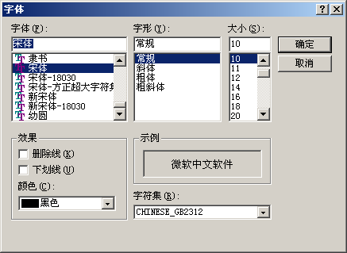
2．使用字体对话框
CFontDialog类提供了字体及其文本颜色选择的通用对话框，如图6.13所示。它的构造函数如下：
CFontDialog( LPLOGFONT lplfInitial = NULL, DWORD dwFlags = CF_EFFECTS |
CF_SCREENFONTS, CDC* pdcPrinter = NULL, CWnd* pParentWnd = NULL );

Slide 55
当“字体”对话框DoModal返回IDOK后，可使用下列的成员函数：
void GetCurrentFont( LPLOGFONT lplf ); // 返回用户选择的LOGFONT字体
CString GetFaceName( ) const; // 返回用户选择的字体名称
CString GetStyleName( ) const; // 返回用户选择的字体样式名称
int GetSize( ) const; // 返回用户选择的字体大小
COLORREF GetColor( ) const; // 返回用户选择的文本颜色
int GetWeight( ) const; // 返回用户选择的字体粗细程度
BOOL IsStrikeOut( ) const; // 判断是否有删除线
BOOL IsUnderline( ) const; // 判断是否有下划线
BOOL IsBold( ) const; // 判断是否是粗体
BOOL IsItalic( ) const; // 判断是否是斜体

Slide 56
通过“字体”对话框可以创建一个字体，如下面的代码：
LOGFONT lf;
CFont cf;
memset(&lf, 0, sizeof(LOGFONT)); // 将lf中的所有成员置0
CFontDialog dlg(&lf);
if (dlg.DoModal()==IDOK)
{
dlg.GetCurrentFont(&lf);
pDC->SetTextColor(dlg.GetColor());
cf.CreateFontIndirect(&lf);
…
}

Slide 57

下面介绍TextOut、TabbedTextOut和DrawText函数。
virtual BOOL TextOut( int x, int y, LPCTSTR lpszString, int nCount );
BOOL TextOut( int x, int y, const CString& str );
TextOut函数是用当前字体在指定位置 (x,y) 处显示一个文本。参数中lpszString和str指定即将显示的文本， nCount表示文本的字节长度。若输出成功，函数返回TRUE，否则返回FALSE。
virtual CSize TabbedTextOut( int x, int y, LPCTSTR lpszString, int nCount,
int nTabPositions, LPINT lpnTabStopPositions, int nTabOrigin );
CSize TabbedTextOut( int x, int y, const CString& str,
int nTabPositions, LPINT lpnTabStopPositions, int nTab- Origin );

Slide 58
TabbedTextOut也是用当前字体在指定位置处显示一个文本，但它还根据指定的制表位（Tab位）设置相应字符位置，函数成功时返回输出文本的大小。参数中，nTabPositions表示lpnTabStopPositions数组的大小，lpnTabStopPositions表示多个递增的制表位（逻辑坐标）的数组，nTabOrigin表示制表位x方向的起始点（逻辑坐标）。如果nTabPositions为0，且lpnTabStopPositions为NULL，则使用默认的制表位，即一个Tab位相当于8个字符。
virtual int DrawText( LPCTSTR lpszString, int nCount, LPRECT lpRect, UINT nFormat );
int DrawText( const CString& str, LPRECT lpRect, UINT nFormat );

Slide 59
DrawText函数是当前字体在指定矩形中对文本进行格式化绘制。参数中，lpRect 用来指定文本绘制时的参考矩形，它本身并不显示；nFormat表示文本的格式，它可以是下列的常用值之一或“|”组合：
DT_BOTTOM //下对齐文本，该值还必须与DT_SINGLELINE组合
DT_CENTER //水平居中
DT_END_ELLIPSIS //使用省略号取代文本末尾的字符
DT_PATH_ELLIPSIS //使用省略号取代文本中间的字符
DT_EXPANDTABS //使用制表位，默认的制表长度为8个字符
DT_LEFT //左对齐
DT_MODIFYSTRING //将文本调整为能显示的字符串
DT_NOCLIP //不裁剪
DT_NOPREFIX //不支持"&"字符转义
DT_RIGHT //右对齐
DT_SINGLELINE //指定文本的基准线为参考点，单行文本
DT_TABSTOP //设置停止位。nFormat的高位字节是每个制表位的数目
DT_TOP //上对齐
DT_VCENTER //垂直居中
DT_WORDBREAK //自动换行

Slide 60
绘制文本的简单示例如下：
① 用MFC AppWizard(exe)创建一个默认的单文档应用程序Ex_DrawText。
② 在CEx_DrawTextView::OnDraw中添加下列代码：
void CEx_DrawTextView::OnDraw(CDC* pDC)
{
CEx_DrawTextDoc* pDoc = GetDocument();
ASSERT_VALID(pDoc);
CRect rc(10, 10, 200, 140);
pDC->Rectangle( rc );
pDC->DrawText( "单行文本居中", rc, DT_CENTER | DT_VCENTER | DT_SINGLELINE);
rc.OffsetRect( 200, 0 ); // 将矩形向右偏移200
pDC->Rectangle( rc );
int nTab = 40; // 将一个Tab位的值指定为40个逻辑单位
pDC->TabbedTextOut( rc.left, rc.top, "绘制\tTab\t文本\t示例",
1, &nTab, rc.left); // 使用自定义的停止位(Tab)
nTab = 80; // 将一个Tab位的值指定为80个逻辑单位
pDC->TabbedTextOut( rc.left, rc.top+20, "绘制\tTab\t文本\t示例",
1, &nTab, rc.left); // 使用自定义的停止位(Tab)
pDC->TabbedTextOut( rc.left, rc.top+40, "绘制\tTab\t文本\t示例",
0, NULL, 0); // 使用默认的停止位
}

Slide 61
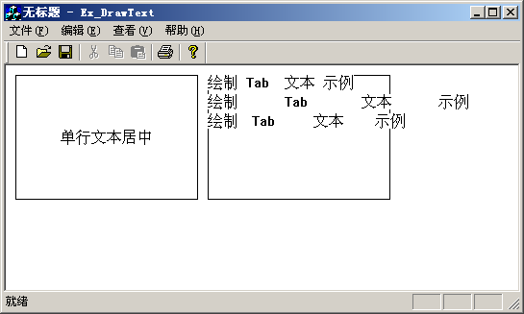
③ 编译运行，结果如图6.14所示。

Slide 62

文本的格式属性通常包括文本颜色、对齐方式、字符间隔以及文本调整等。在绘图设备环境中，默认的文本颜色是黑色，而文本背景色为白色，且默认的背景模式是不透明方式（OPAQUE）。在CDC类中，SetTextColor、SetBkColor和SetBkMode函数分别用来设置文本颜色、文本背景色和背景模式，而与之相对应的GetTextColor、GetBkcolor和GetBkMode函数则是分别获取这三项属性的。它们的原型如下：
virtual COLORREF SetTextColor( COLORREF crColor );
COLORREF GetTextColor( ) const;
virtual COLORREF SetBkColor( COLORREF crColor );
COLORREF GetBkColor( ) const;
int SetBkMode( int nBkMode );
int GetBkMode( ) const;

Slide 63
文本对齐方式的设置和获取是由CDC函数SetTextAlign和GetTextAlign决定的。它们的原型如下：
UINT SetTextAlign( UINT nFlags );
UINT GetTextAlign( ) const;
上述两个函数中所用到的文本对齐标志如表6.5所示。这些标志可以分为三组：TA_LEFT、TA_CENTER和TA_RIGHT确定水平方向的对齐方式，TA_BASELINE、TA_BOTTOM和TA_TOP确定上下方向的对齐方式，TA_NOUPDATECP和TA_UPDATECP确定当前位置的更新标志。这三组标志中，组与组之间的标志可使用“|”操作符。
对齐标志 | 含义
TA_BASELINE | 以字体的基准线作为上下对齐方式
TA_BOTTOM | 以文本外框矩形的底边作为上下对齐方式
TA_CENTER | 以文本外框矩形的中点作为左右对齐方式
TA_LEFT | 以文本外框矩形的左边作为左右对齐方式
TA_NOUPDATECP | 不更新当前位置
TA_RIGHT | 以文本外框矩形的右边作为左右对齐方式
TA_TOP | 以文本外框矩形的顶边作为上下对齐方式
TA_UPDATECP | 更新当前位置

Slide 64

在CDC类中，GetTextMetrics(LPTEXTMETRIC lpMetrics)是用来获得指定映射模式下相关设备环境的字符几何尺寸及其他属性的，其TEXTMETRIC结构描述如下（这里仅列出最常用的结构成员）：
typedef struct tagTEXTMETRIC { // tm
int tmHeight; // 字符的高度 (ascent + descent)
int tmAscent; // 高于基准线部分的值
int tmDescent; // 低于基准线部分的值
int tmInternalLeading; // 字符内标高
int tmExternalLeading; // 字符外标高
int tmAveCharWidth; // 字体中字符平均宽度
int tmMaxCharWidth; // 字符的最大宽度
// …
} TEXTMETRIC;

Slide 65
在CDC类中，计算字符串的宽度和高度的函数主要有两个：GetTextExtent函数和GetTabbedTextExtent函数。前者适用于字符串没有制表符的情况，而后者适用于含有制表符的字符串。它们的原型如下：
CSize GetTextExtent( LPCTSTR lpszString, int nCount ) const;
CSize GetTextExtent( const CString& str ) const;
CSize GetTabbedTextExtent( LPCTSTR lpszString, int nCount,
int nTabPositions, LPINT lpnTabStopPositions ) const;
CSize GetTabbedTextExtent( const CString& str,
int nTabPositions, LPINT lpnTabStopPositions ) const;

Slide 66

① 用MFC AppWizard(exe)创建一个单文档应用程序Ex_Text，在创建向导的“步骤6”中将视图的基类选择为CScrollView。由于视图客户区往往显示不了文档的全部内容，因此需要视图支持滚动操作。
② 为CEx_TextDoc类添加CStringArray类型的成员变量m_strContents，用来将读取的文档内容保存。
③ 在CEx_TextDoc::Serialize函数中添加读取文档内容的代码：
void CEx_TextDoc::Serialize(CArchive& ar)
{
if (ar.IsStoring())
{…}
else {
CString str;
m_strContents.RemoveAll();
while (ar.ReadString(str)) m_strContents.Add(str);
}
}

Slide 67
④ 为CEx_TextView类添加LOGFONT类型的成员变量m_lfText，用来保存当前所使用的逻辑字体。
⑤ 在CEx_TextView类构造函数中添加m_lfText的初始化代码：
CEx_TextView::CEx_TextView()
{
memset(&m_lfText, 0, sizeof(LOGFONT));
m_lfText.lfHeight = -12;
m_lfText.lfCharSet = GB2312_CHARSET;
strcpy(m_lfText.lfFaceName, "宋体");
}

Slide 68
⑥ 用MFC ClassWizard为CEx_TextView类添加WM_LBUTTONDBLCLK（双击鼠标）消息映射函数，并增加下列代码：
void CEx_TextView::OnLButtonDblClk(UINT nFlags, CPoint point)
{
CFontDialog dlg(&m_lfText);
if (dlg.DoModal() == IDOK)
{
dlg.GetCurrentFont(&m_lfText);
Invalidate();
}
CScrollView::OnLButtonDblClk(nFlags, point);
}

Slide 69
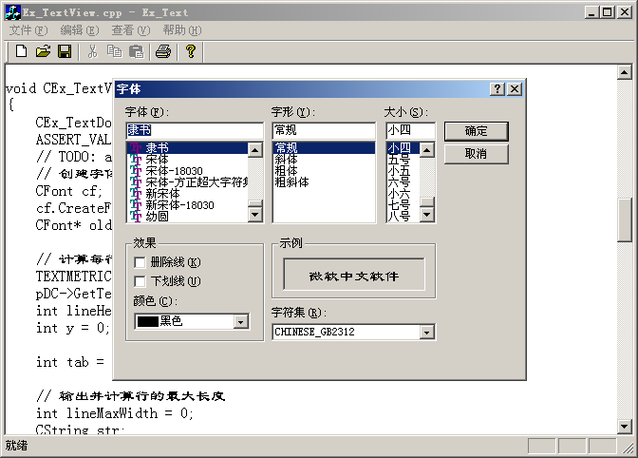
⑦ 这样，当双击鼠标左键后，就会弹出“字体”对话框，从中可改变字体的属性，单击“确定”按钮后，执行CEx_TextView::OnDraw中的代码。
⑧ 在CEx_TextView::OnDraw中添加下列代码。
⑨ 编译运行并测试，打开任意一个文本文件，结果如图6.15所示。

Slide 70

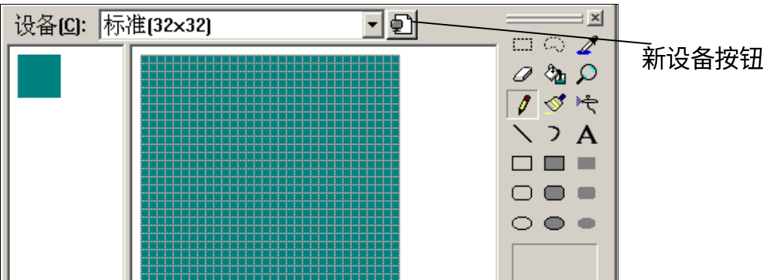
6.5.1 图像编辑器
1．创建一个新的图标或光标
在Visual C++ 6.0中，创建一个应用程序后，按Ctrl+R键就可打开“插入资源”对话框，从中选择Cursor（光标）或Icon（图标）资源类型，单击“新建”按钮后，系统为程序添加一个新的图标或光标资源，同时在开发环境右侧出现图像编辑器。图6.16是添加一个新的图标资源后出现的图像编辑器。

Slide 71

在创建新图标或光标的时候，图像编辑器首先创建的是一个适合当前设备环境的图像，开始的时候它以屏幕色（透明方式）来填充。对于创建的新光标，其“热点”被初始化为左上角的点，坐标为(0，0)。默认情况下，图像编辑器所支持的显示设备如表6.6所示。
设备 | 颜色数目 | 宽度 | 高度
单显模式（Monochrome） | 2 | 32 | 32
小设备模式（Small） | 16 | 16 | 16
标准模式（Standard） | 16 | 32 | 32
大模式（Large） | 256 | 48 | 48

Slide 72
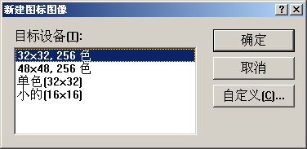
2．选用和定制显示设备
在图像编辑器工作窗口的控制条上，有一个“新设备图像”（New Device Image）按钮 ，单击此按钮后，系统弹出相应的新设备列表，可以从中选取需要的显示设备，如图6.17所示。

Slide 73
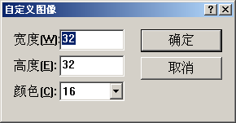
除了对话框列表框显示的设备外，还可以单击“自定义”按钮，在弹出的对话框中定制新的显示设备，如图6.18所示，在这里可指定新设备图像的大小和颜色。

Slide 74
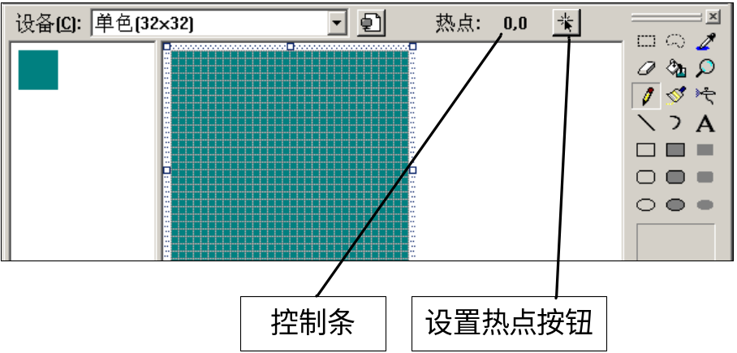
3．设置光标热点
Windows系统借助光标“热点”来确定光标实际的位置。在图像编辑器的控制条上或光标属性对话框中都可以看到当前的光标“热点”位置。图6.19是添加一个新的光标资源后出现的图像编辑器。

Slide 75

1．图标的调入和清除
在MFC中，当在应用程序中添加一个图标资源后，就可以使用CWinApp::LoadIcon函数将其调入并返回一个图标句柄。函数原型如下：
HICON LoadIcon( LPCTSTR lpszResourceName ) const;
HICON LoadIcon( UINT nIDResource ) const;
其中，lpszResourceName和nIDResource分别表示图标资源的字符串名和标识。函数返回的是一个图标句柄。

Slide 76
如果不想使用新的图标资源，也可使用系统中预定义好的标准图标，这时需调用CWinApp::LoadStandardIcon 函数，其原型如下：
HICON LoadStandardIcon( LPCTSTR lpszIconName ) const;
其中，lpszIconName可以是下列值之一：
IDI_APPLICATION //默认的应用程序图标
IDI_HAND //手形图标(用于严重警告)
IDI_QUESTION //问号图标(用于提示消息)
IDI_EXCLAMATION //警告消息图标(惊叹号)
IDI_ASTERISK //消息图标
图标装载后，可使用全局函数DestroyIcon来删除图标，并释放为图标分配的内存，其原型如下：
BOOL DestroyIcon( HICON hIcon );

Slide 77
2．图标的显示
图标的显示一般有两种方法：一是通过静态图片控件来显示，或在其他控件（如按钮）设置显示；二是通过函数CDC::DrawIcon用来将一个图标绘制在指定设备的位置处，其原型如下：
BOOL DrawIcon( int x, int y, HICON hIcon );
BOOL DrawIcon( POINT point, HICON hIcon );
其中，(x, y)和point用来指定图标绘制的位置，而hIcon用来指定要绘制的图标句柄。

Slide 78
3．应用程序图标的改变
在用MFC AppWizard创建的应用程序中，图标资源IDR_MAINFRAME用来表示应用程序窗口的图标，通过图形编辑器可将其内容直接修改。实际上，程序中还可使用GetClassLong和SetClassLong函数重新指定应用程序窗口的图标，函数原型如下：
DWORD SetClassLong( HWND hWnd, int nIndex, LONG dwNewLong );
DWORD GetClassLong( HWND hWnd, int nIndex );
其中，hWnd用来指定窗口类句柄，dwNewLong 用来指定新的32位值。nIndex用来指定与WNDCLASSEX结构相关的索引，它可以是下列值之一：
GCL_HBRBACKGROUND //窗口类的背景画刷句柄
GCL_HCURSOR //窗口类的的光标句柄
GCL_HICON //窗口类的的图标句柄
GCL_MENUNAME //窗口类的的菜单资源名称

Slide 79
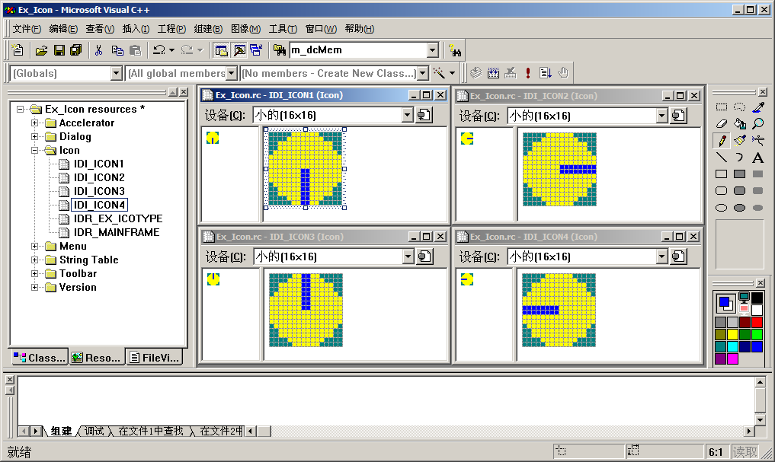
下面看一个示例，它是将应用程序的图标按一定的序列来显示，使其看起来具有动画效果。
① 用MFC AppWizard(exe)创建一个默认的单文档应用程序Ex_Icon。
② 添加4个图标资源，单击“新建设备图像”按钮 ，选择“小的（16×16）”设备类型，保留图标资源默认的ID号：IDI_ICON1~ IDI_ICON4，制作如图6.20所示的图标。

Slide 80
③ 为CMainFrame类添加一个成员函数ChangeIcon，用来切换应用程序的图标。该函数的代码如下：
void CMainFrame::ChangeIcon(UINT nIconID)
{
HICON hIconNew = AfxGetApp()->LoadIcon(nIconID);
HICON hIconOld = (HICON)GetClassLong(m_hWnd, GCL_HICON);
if (hIconNew != hIconOld) {
DestroyIcon(hIconOld);
SetClassLong(m_hWnd, GCL_HICON, (long)hIconNew);
RedrawWindow(); // 重绘窗口
}
}

Slide 81
④ 在CMainFrame::OnCreate函数的最后添加计时器设置代码：
int CMainFrame::OnCreate(LPCREATESTRUCT lpCreateStruct)
{
if (CFrameWnd::OnCreate(lpCreateStruct) == -1) return -1;
…
SetTimer(1, 500, NULL);
return 0;
}

Slide 82
⑤ 用MFC ClassWizard为CMainFrame类添加WM_TIMER的消息映射函数，并增加下列代码：
void CMainFrame::OnTimer(UINT nIDEvent)
{
static int icons[] = { IDI_ICON1, IDI_ICON2, IDI_ICON3, IDI_ICON4};
static int index = 0;
ChangeIcon(icons[index]);
index++;
if (index>3) index = 0;
CFrameWnd::OnTimer(nIDEvent);
}

Slide 83
⑥ 用MFC ClassWizard为CMainFrame类添加WM_DESTROY的消息映射函数，并增加下列代码：
void CMainFrame::OnDestroy()
{
CFrameWnd::OnDestroy();
KillTimer(1);
}
⑦ 编译并运行。可以看到任务栏上的按钮以及应用程序的标题栏上4个图标循环显示的动态效果，显示速度为每秒两帧。

Slide 84

1．使用系统光标
Windows预定义了一些经常使用的标准光标，这些光标均可以使用函数CWinApp:: LoadStandardCursor加载到程序中，其函数原型如下：
HCURSOR LoadStandardCursor( LPCTSTR lpszCursorName ) const;
其中，lpszCursorName用来指定一个标准光标名，它可以是下列宏定义：
IDC_ARROW //标准箭头光标
IDC_IBEAM //标准文本输入光标
IDC_WAIT //漏斗型计时等待光标
IDC_CROSS //十字形光标
IDC_UPARROW //垂直箭头光标
IDC_SIZEALL //四向箭头光标
IDC_SIZENWSE //向下双向箭头光标
IDC_SIZENESW //向上双向箭头光标
IDC_SIZEWE //左右双向箭头光标
IDC_SIZENS //上下双向箭头光标
例如，加载一个垂直箭头光标IDC_UPARROW的代码如下：
HCURSOR hCursor;
hCursor = AfxGetApp()->LoadStandardCursor(IDC_UPARROW);

Slide 85
2．使用光标资源
用编辑器创建或从外部调入的光标资源，可通过函数CWinApp::LoadCursor进行加载，其原型如下：
HCURSOR LoadCursor( LPCTSTR lpszResourceName ) const;
HCURSOR LoadCursor( UINT nIDResource ) const;
其中，lpszResourceName和nIDResource分别用来指定光标资源的名称或ID号。例如，当光标资源为IDC_CURSOR1时，则可使用下列代码：
HCURSOR hCursor;
hCursor = AfxGetApp()->LoadCursor(IDC_CURSOR1);
需要说明的是，也可直接用全局函数LoadCursorFromFile加载一个外部光标文件，例如：
HCURSOR hCursor;
hCursor = LoadCursorFromFile("c:\\windows\\cursors\\globe.ani");

Slide 86
3．更改程序中的光标
更改应用程序中的光标除了可以使用GetClassLong和SetClassLong函数外，最简单的方法是用MFC ClassWizard映射WM_SETCURSOR消息，该消息是当光标移动到一个窗口内并且还没有捕捉到鼠标时产生的。CWnd为此消息的映射函数定义这样的原型：
afx_msg BOOL OnSetCursor( CWnd* pWnd, UINT nHitTest, UINT message );
其中，pWnd表示拥有光标的窗口指针，nHitTest用来表示光标所处的位置，例如，当为HTCLIENT时表示光标在窗口的客户区中，而为HTCAPTION 时表示光标在窗口的标题栏处，为HTMENU时表示光标在窗口的菜单栏区域等。message用来表示鼠标消息。

Slide 87
例如，可根据当前鼠标所在的位置来确定单文档应用程序光标的类型，当处在标题栏时为一个动画光标，当处在客户区时为一个自定义光标。
① 用MFC AppWizard(exe)创建一个默认的单文档应用程序Ex_Cursor。
② 按Ctrl+R键，打开“插入资源”对话框，选择Cursor类型后，单击“新建”按钮。在图像编辑器窗口的控制条上，单击“新建设备图像”按钮 ，从弹出的“新建设备图像”对话框中，单击“自定义”按钮。在弹出的“自定义图像”对话框中，保留默认的大小和颜色数，单击“确定”按钮。回到“新建设备图像”对话框。这样，“32×32, 16 颜色”设备类型就被添加上了，单击“确定”按钮。
③ 在图像编辑器的“设备”组合框中，选择“单色[32×32]”，选择“图像”（Image）→“删除设备图像”（Delete Device Image）菜单命令，这样，就删除了“单色[32×32 ]”设备类型。如果不这样做，加载后的光标不会采用“32×32, 16颜色”设备类型。

Slide 88
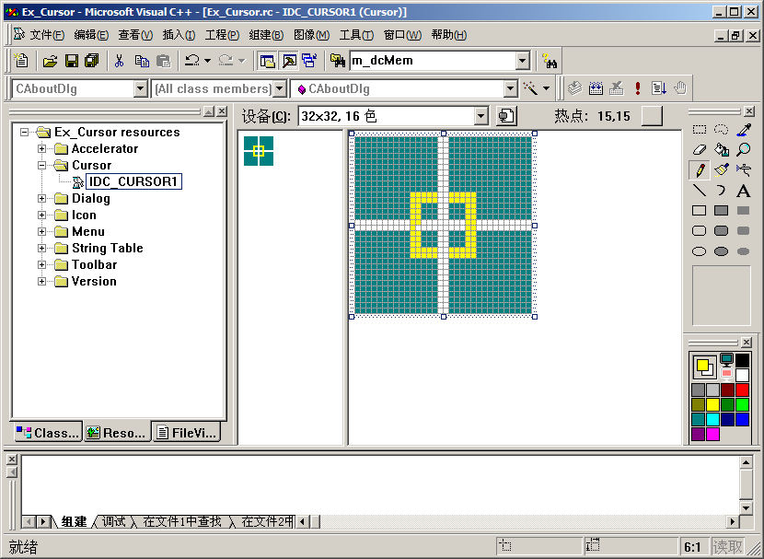
④ 保留默认的ID号IDC_CURSOR1，用图像编辑器绘制光标图形，指定光标热点位置为（15, 15），结果如图6.21所示。

Slide 89
⑤ 为CMainFrame类添加一个成员变量m_hCursor，变量类型为光标句柄HCURSOR。用MFC ClassWizard为CMainFrame类添加WM_SETCURSOR的消息映射函数，并增加下列代码：
BOOL CMainFrame::OnSetCursor(CWnd* pWnd, UINT nHitTest, UINT message)
{
BOOL bRes = CFrameWnd::OnSetCursor(pWnd, nHitTest, message);
if (nHitTest == HTCAPTION )
{
m_hCursor = LoadCursorFromFile("c:\\windows\\cursors\\hand.ani");
SetCursor(m_hCursor);
bRes = TRUE;
} else if (nHitTest == HTCLIENT )
{
m_hCursor = AfxGetApp()->LoadCursor(IDC_CURSOR1);
SetCursor(m_hCursor);
bRes = TRUE;
}
return bRes;
}
⑥ 编译运行并测试。当鼠标移动到标题栏时，光标变成了hand.ani的动画光标，而当移动到客户区时，光标变成了IDC_CURSOR1定义的形状。

Slide 90

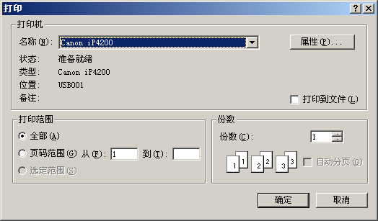
6.6.1 打印与打印预览机制
1．MFC打印过程
用MFC AppWizard创建的文档应用程序运行后，当选择“文件”→“打印”菜单命令时，就会弹出如图6.22所示的通用打印对话框。

Slide 91

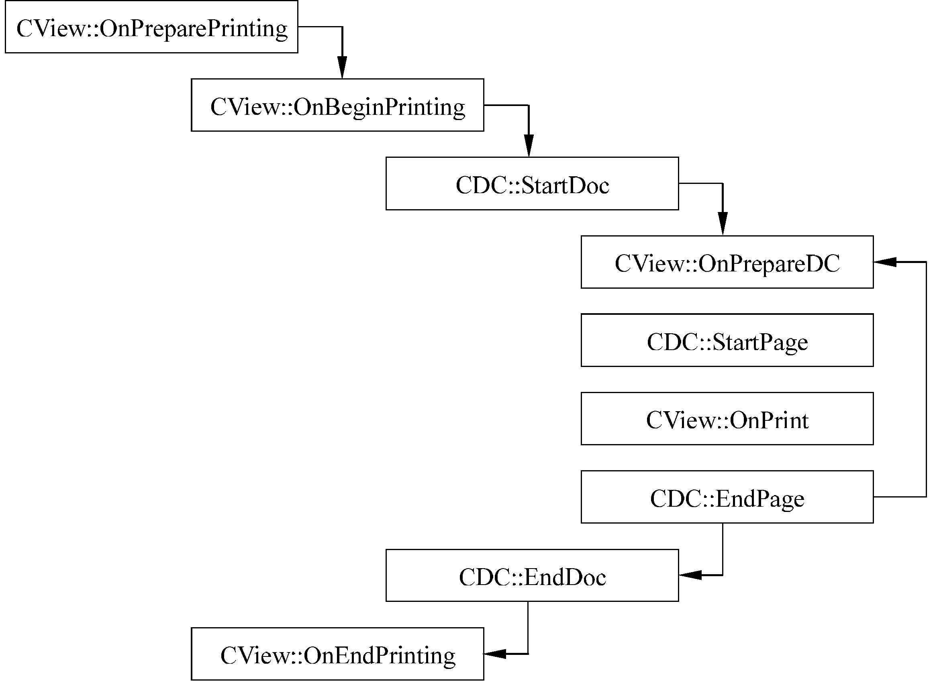
单击“确定”按钮后，应用程序就自动开始打印。在打印过程中，还会显示一个关于打印状态的对话框。虽然这个打印过程看起来比较简单，但实际上应用程序调用了很多相关函数，具体调用过程如图6.23所示。

Slide 92
在图6.23中，可以重载的CView类虚函数为：
CView::OnPreparePrinting //如果能够知道文档的长度，在这里设置。该函数通过调用DoPreparePrinting来显示打印对话框以及创建打印设备环境
CView::OnBeginPrinting //创建GDI对象
CView::OnPrepareDC //对每一页设置映射模式，并可以检测打印工作的结束
CView::OnPrint //对每一页进行打印并调用OnDraw函数
CView::OnEndPrinting //删除GDI对象，结束打印工作

Slide 93
2．打印预览过程
当选择了MFC创建的应用程序的“文件”菜单中的“打印预览”命令后，应用程序就会创建一个CPreviewDC对象，每当应用程序执行一个设置打印机设备环境属性的操作，也会同样对显示设备环境进行一个类似的操作。例如，执行一个选择打印字库的操作，应用程序也会选择一个模拟打印字库的字库用于屏幕显示，每当应用程序向打印机发送打印信息时，它便对显示器发送与打印同样的信息。
打印预览与打印过程的另一个不同在于它们处理每一页的方式：在打印时，应用程序连续处理每一页，直到指定的页码范围完成。而在预览时，一页或两页同时显示，然后，系统处于等待状态，直到用户作出反应，才显示其他页或结束预览。

Slide 94

1．CPrintInfo类
在打印和打印预览设计中，经常需要使用CPrintInfo类，它保存所有打印和打印预览工作的全部信息。表6.7列出CPrintInfo类中常用的成员函数和成员变量。
成员 | 说明
GetMinPage / SetMinPage | 获取或设置文档的第一页页码
GetMaxPage / SetMaxPage | 获取或设置文档的最后一页页码
GetFromPage / GetToPage | 获取要打印的第一页和最后一页页码
BOOL m_bDirect | 若不需要出现打印对话框而直接打印，则将此值设为TRUE；否则为FALSE。正常情况下不要改变这个值，若非要这么做，最好在调用CView::DoPreparePrinting之前改变此值
BOOL m_bPreview | 表示文档是否要预览
BOOL m_bContinuePrinting | 表示是否继续打印循环。若需要打印中的实时分页，则在重载函数OnPrepareDC中将其设置为FALSE，这是由于当文档达到终点时，将调用OnPrepareDC函数。缺省时，当当前打印页码大于1时，OnPrepareDC将此值设置为FALSE，这就意味着若文档的长度未被指定，应用程序即认为文档为1页。所以，重载函数OnPrepareDC调用基类的OnPrepareDC后，此值可能不为TRUE
UINT m_nCurPage | 表示当前正在打印的页码
UINT m_nNumPreviewPages | 表示在预览模式下显示的页数，它可以是1或2
CRect m_rectDraw | 表示页的有效打印区域，以逻辑坐标表示

Slide 95
2．页面设置
在文档或图形的打印之前，通常需要对页面进行设置，就像Office一样。页面设置一般包括页边距、每页行数、行距、每行字符个数以及页脚页眉等内容。为了方便程序控制，这里定义一个页面信息结构体类型PAGEINFO：
typedef struct {
CSize sizePage; // 页面/纸大小
CSize sizeLine; // 每行的大小
CSize sizeChar; // 每个字符的平均大小
int nLMargin; // 左边距
int nRMargin; // 右边距
int nTMargin; // 上边距
int nBMargin; // 下边距
int nPhyLeft; // 物理左边距
int nPhyRight; // 物理右边距
int nPhyTop; // 物理上边距
int nPhyBottom; // 物理下边距
LOGFONT lfHead; // 页眉字体
LOGFONT lfFoot; // 页脚字体
LOGFONT lfText; // 正文字体
} PAGEINFO; // 页面信息结构

Slide 96
（1）页边距
页边距是指打印的文本或图形的区域与打印纸边界之间的距离，包括左、右、上和下边距。设置时可参考CPrintInfo的成员变量m_rectDraw的数值，但m_rectDraw的数值表示的是有效打印区域，它本身与打印纸边界有一定的边距，而且这些边距在不同大小的纸张中是不一样的，因此首先要获取这些数值。这时就需调用全局函数GetDeviceCaps，其原型如下：
int GetDeviceCaps( HDC hdc, int nIndex);
其中，hdc用来指定设备环境句柄，nIndex用来指定要获取的参量索引，对于打印机而言，它常常需要下列的预定义值：
LOGPIXELSX 打印机水平分辨率，如300dpi，则返回300
LOGPIXELSY 打印机垂直分辨率，如300dpi，则返回300
PHYSICALWIDTH 打印纸的实际宽度，返回的值为设备单位
PHYSICALHEIGHT 打印纸的实际高度，返回的值为设备单位
PHYSICALOFFSETX 实际可打印区域的左上角的x值，该值为设备单位
PHYSICALOFFSETY 实际可打印区域的左上角的y值，该值为设备单位
下面的函数代码就是用来设置页边距和行距的，并且还计算页面的相关参数。

Slide 97
（2）页眉页脚
打印文档时，往往需要打印文档的标题及页码或其他内容的页眉和页脚。在视图类的函数OnPrint中处理页眉和页脚是最合适的，因为每打印一页，就调用该函数一次，且只在打印过程中调用。可以定义一个独立的函数用来打印页眉和页脚，然后在OnPrint中进行调用。有时，为了避免与正文重合，还需要调整CPrintInfo中的成员变量m_rectDraw 的值。
需要说明的是，不能在OnPrepareDC中打印页眉和页脚或其他任何内容，因为该函数是在CDC的StartPage函数前被调用的，不可能进行打印操作。
下面是打印页眉和页脚的函数的代码。

Slide 98
3．行的文本处理
在调用CDC类的文本输出函数TabbedTextOut或TextOut时，若输出的字符数大于每行的总字符数，则多余的字符被裁剪，这是不允许的。故需使用一些技巧将多余的字符放在下一行中输出。例如，下面的函数代码是将文档的每一行内容按页面的宽度大小进行拆分，拆分后的内容再保存到一个字符串数组集合类变量中。

Slide 99
4．多页打印
多页打印能将一个整个文档全部打印，这在打印和打印预览中是必须要做到的。实现多页打印的方法比较简单。若知道文档或要打印的内容需要多少页，则在重载函数OnPreparePrinting中，调用CPrintInfo::SetMaxPage函数来设置打印的页数即可。但如果不知道要打印的页数，则在重载函数OnPrepareDC中，将m_bContinuePrinting设为TRUE，再通过判断文档是否结束来确定打印是否终止。例如：
void CEx_PrintView::OnPrepareDC(CDC* pDC, CPrintInfo* pInfo)
{
CView::OnPrepareDC(pDC, pInfo);
if (pInfo){
if (pInfo->m_nCurPage <= pInfo->GetToPage())
pInfo-> m_bContinuePrinting = TRUE;
else
pInfo-> m_bContinuePrinting = FALSE;
}
}

Slide 100

1．打印准备代码
① 用MFC AppWizard(exe)创建一个默认的单文档应用程序Ex_Print。
② 在Ex_PrintDoc.h文件中，为CEx_PrintDoc类添加两个公有型成员变量：一个是BOOL型的m_bNewDocument，用来确定是否是新的文档，另一个是CStringArray类型的m_strContents，用来保存文档中的内容。
③ 在CEx_PrintDoc::Serialize函数中添加下列代码：
void CEx_PrintDoc::Serialize(CArchive& ar)
{
if (ar.IsStoring()) {…} else
{
CString str;
m_strContents.RemoveAll();
while (ar.ReadString(str))
m_strContents.Add(str);
m_bNewDocument = TRUE;
}
}

Slide 101
④ 打开Ex_PrintView.h文件，在class CEx_PrintView : public CView语句前添加PAGEINFO结构的定义，具体代码前面已列出。
⑤ 为CEx_PrintView类添加下列成员变量：
public:
PAGEINFO m_pageInfo;
CStringArray m_arrText; // 处理后的文档内容
CUIntArray m_nLineArray; // 记录每页的开始行号
⑥ 为CEx_PrintView类添加成员函数SetPageInfo、PrintHead、PrintFoot和AdjustAllLine，具体代码前面已列出。

Slide 102
⑦ 在CEx_PrintView类的构造函数处，添加下列初始化代码。
⑧ 在CEx_PrintView::OnPreparePrinting中设置当文档内容为空时的最大打印页数。
BOOL CEx_PrintView::OnPreparePrinting(CPrintInfo* pInfo)
{
CEx_PrintDoc* pDoc = GetDocument();
int nSize = pDoc->m_strContents.GetSize();
if (nSize<1)
pInfo->SetMaxPage(1);
return DoPreparePrinting(pInfo);
}

Slide 103
⑨ 用MFC ClassWizard为CEx_PrintView类增加OnPrepareDC函数，并添加设置映射模式和多页打印的代码：
void CEx_PrintView::OnPrepareDC(CDC* pDC, CPrintInfo* pInfo)
{
pDC->SetMapMode(MM_LOMETRIC); // 单位0.1mm
CView::OnPrepareDC(pDC, pInfo);
CEx_PrintDoc* pDoc = GetDocument();
int nSize = pDoc->m_strContents.GetSize();
if ((pInfo)&&(nSize)){
if (pInfo->m_nCurPage<= pInfo->GetToPage())
pInfo-> m_bContinuePrinting = TRUE;
else
pInfo-> m_bContinuePrinting = FALSE;
}
}

Slide 104
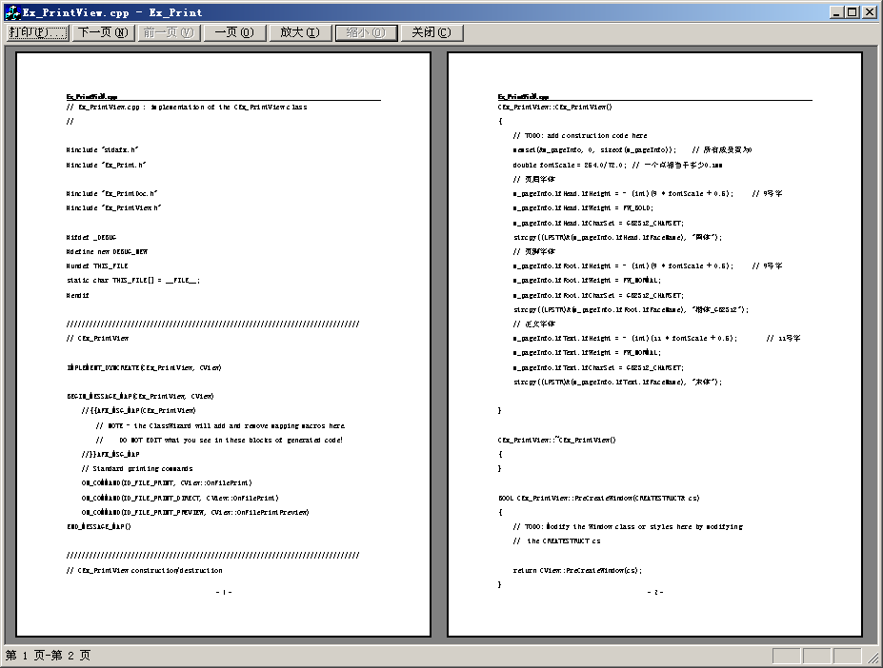
2．完善打印代码
① 用MFC ClassWizard为CEx_PrintView类增加OnPrint函数，并添加下列代码。
② 编译运行并测试。打开Ex_PrintView.cpp文件，然后选择“文件”→“打印预览”菜单命令，结果如图6.24所示。

